Slide 1
ASP.NET Core Blazor .NET 6

Slide 2
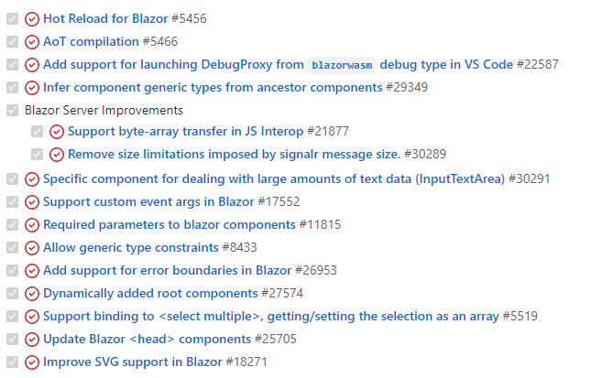
.NET 6

